Slide 1
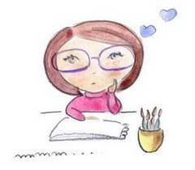
Curso 2019/2020
Antes pensaba que esta asignatura era...
3 cosas que más me han gustado
Ahora pienso que ………..
Cosas que cambiaría para el futuro

Slide 2
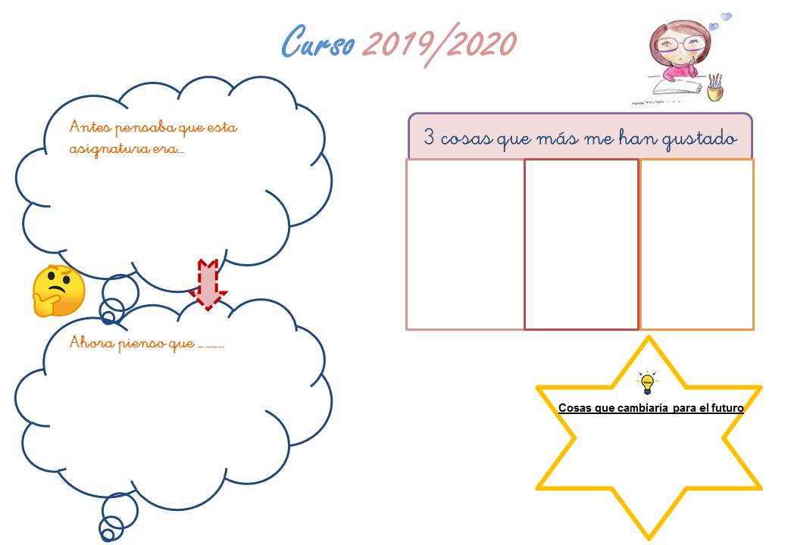
TEXTO
TEXTO
TEXTO
TEXTO
TEXTO
TEXTO

